Slide 1


Slide 2


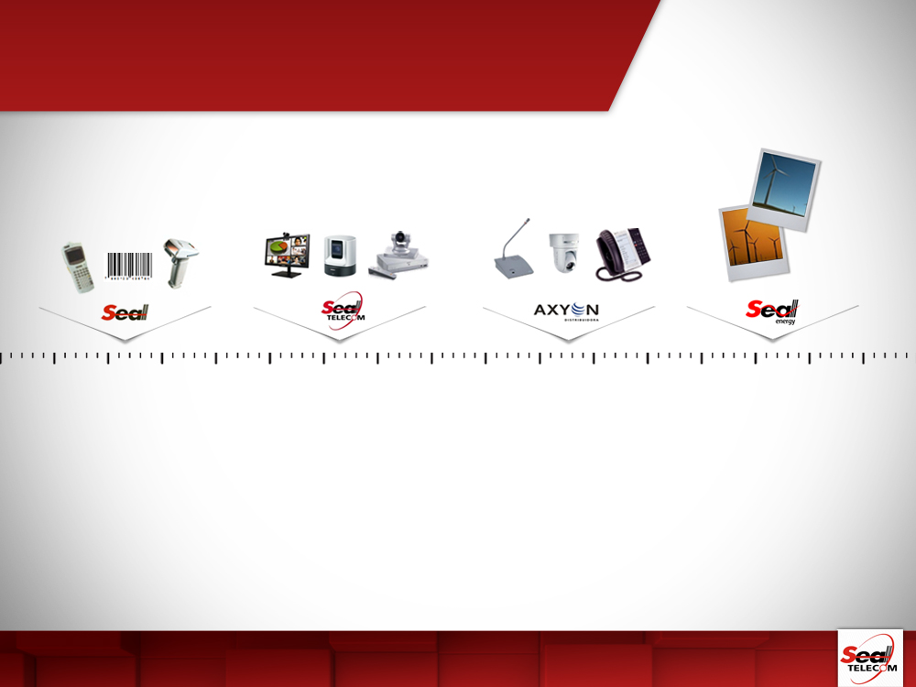



Grupo SEAL,
solidez e estrutura de ponta
A Seal Sistemas inicia suas operações no mercado de captura automática de dados e computação móvel para cadeira de suprimento.
Surge a Seal Telecom, empresa especializada na implantação e dimensionamento de soluções para comunicação presencial e á distância.
A Axyon Distribuidora inicia suas atividades com foco no mercado Brasileiro nas áreas de Audio & Vídeo e Network & Security.
Nasce a Seal Energy, com o objetivo de ser um dos principais traders independentes de energia.
Notes:
A primeira imagem deverá aparecer apenas com o clique.

Slide 3





Grupo SEAL,
solidez e estrutura de ponta
Grupo SEAL
SEAL Sistemas
SEAL Sistemas
SEAL Sistemas
SEAL Sistemas
SEAL Sistemas
Tecnologia

Slide 4



Mais de 24 anos de atuação na implantação em sistemas;
Maior integradora de Mobilidade e de Comunicação do Brasil
Amplo portfólio de soluções
Rápido retorno no investimento
Profissionais altamente qualificados
Equipes de engenharia especializadas
Soluções Completas.
Notes:
Nas frases aparecer uma por uma na sequencia sem precisar de clique, mas com um tempo entre elas para dar tempo do cliente ler

Slide 5

Tecnologia

Slide 6



24 anos implantando soluções de captura automática de dados. Mais de 5000 lojas e 1000 depósitos. 10.000 pessoas conectadas em campo com dispositivos móveis , são mais de 16 Milhões M2 de cobertura WIFI em todo o país. Pioneira no fornecimento de soluções RFID e Etiquetas Eletrônicas de Gôndola.
Mobilidade Coorporativa
Infra Estrutura de Redes Sem fio
Tecnologias inovadoras : Voz e RFID
Serviços Especializados
A Solução Completa em Mobilidade Coorporativa, Infra Estrutura e Serviços de Implantação.
Especializada na integração de soluções em captura de dados, mobilidade , infra estrutura de redes e serviços

Slide 7

















































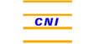







Soluções customizadas para diversos clientes de segmentos e demandas específicas

Slide 8
Seal - Missão
Fornecer soluções e integrar sistemas de captura automática de dados para toda a cadeia de suprimentos.
• Pioneirismo e
experiência em soluções de captura
automática de dados e computação
móvel para toda a cadeia de
suprimento.
• Equipe própria dedicada e
qualificada para fornecer desde
equipamentos e infraestrutura até
softwares aplicativos e serviços.
• Time especializado na especificação,
venda e implementação de projetos
de captura automática de dados.
• Parcerias com empresas de,
tecnologia como Motorola Solutions, Zebra,
Vocollect, Intermec, Apple e outras para
compor uma solução completa.

Slide 9
EXPERIENCIA COORPORATIVA E POSICIONAMENTO
MAIOR PROVEDOR DE SOLUÇÕES DE MOBILIDADE CORPORATIVA
EXPERIENCIA EM DISTRIBUIÇÃO E OPERAÇÃO COM REVENDAS
EXPERIENCIA EM PROCESSOS DE FABRICAÇÃO

Slide 10
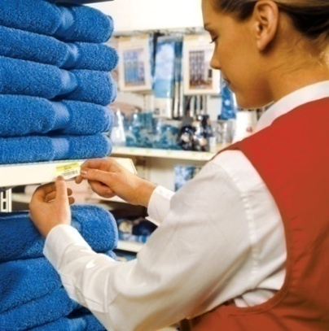
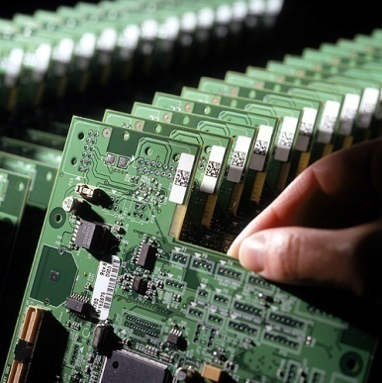
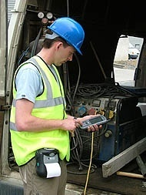
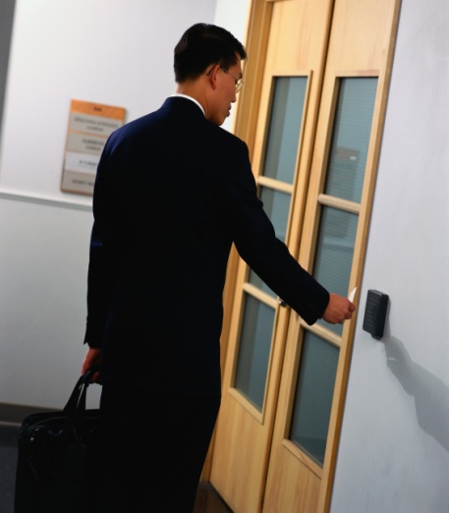
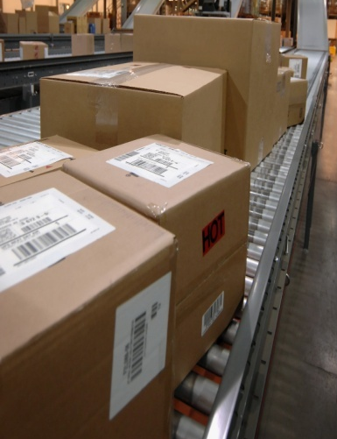
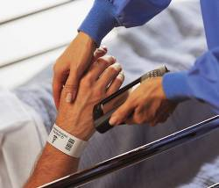

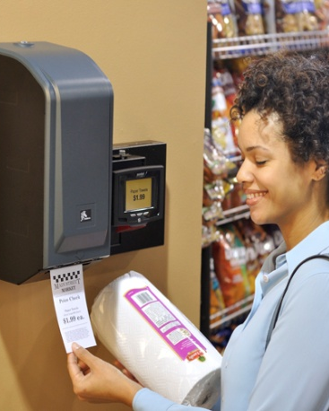
Onde a Seal atua
Varejo
Manufatura
Trabalho em campo
Escritórios
Saúde
Governo
Transp./ Logística
Serviços
Saúde
Governo

Slide 11
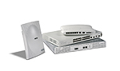
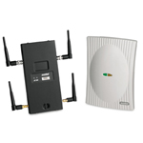




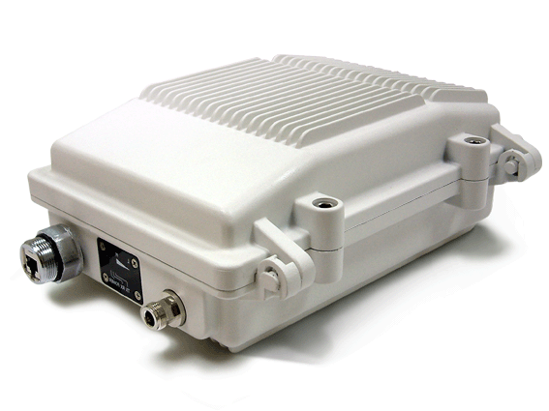
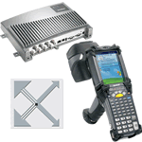
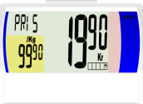

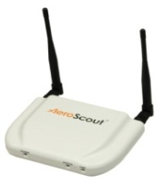
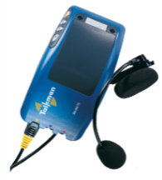
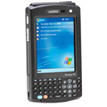
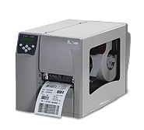

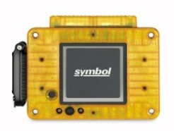
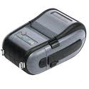

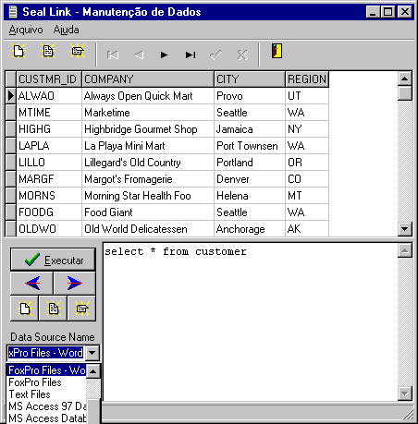
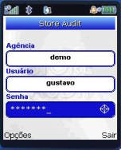
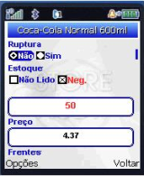
Capacidades SEAL
REDES WI-FI INDOOR
PBN
REDES WI-FI OUTDOOR
REDES PONTO A PONTO
REDES PRE-WIMAX
REDES WAN
INFRA ESTRUTURA
ETQ.
ELETRONICAS
COLETORES
DE VOZ
COLETORES
E PDA´S
RTLS
RFID
DISPOSITIVOS
CONSULTORIA
E SERVIÇOS
IMPRESSORAS
MIDDLEWARE
SISTEMAS ESPECIFICOS
(LOCALIZAÇÃO, GESTÃO, SGURANÇA)
SERVIÇOS (SW E ENG)
- CONSULTORIA OPERACIONAL
- IMPLEMENTAÇÃO
- SITE SURVEY
ESTUDO DE VIABILIDADE
MANUTENÇÃO
HARDWARE
SISTEMAS E
APLICATIVOS E SERVIÇOS

Slide 12
















Parceiros

Slide 13
SERVIÇOS SEAL

Slide 14
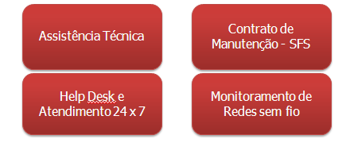
Atendimento Pós Venda
Assistencia Técnica e Suporte Completo

Slide 15
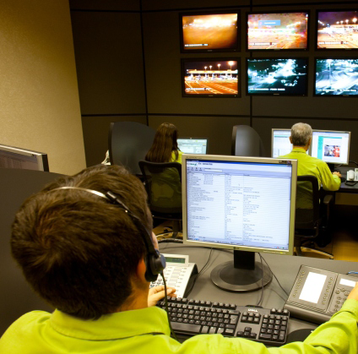
Serviços e Produtos SEAL
NOC – Network Operation Center
• Solução preventiva de monitoramento de toda a
infraestrutura WiFi.
• Em tempo real emite alertas, gestão de ativos e
relatórios.
• Indica ativos que estejam inoperantes apontando sua
localização na planta do cliente.
• Identifica a necessidade de reconfiguração dos
equipamentos WiFi.
• Reset dos equipamentos.
• Indica a necessidade de troca física dos equipamentos.

Slide 16
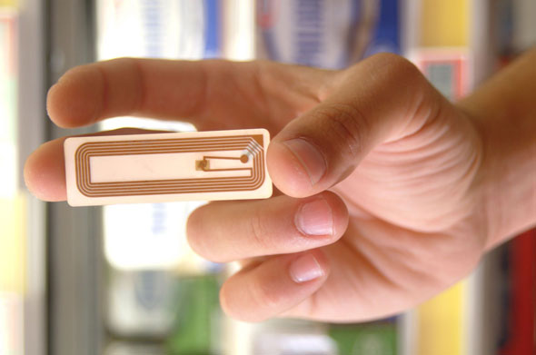
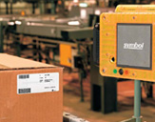
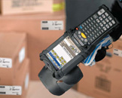
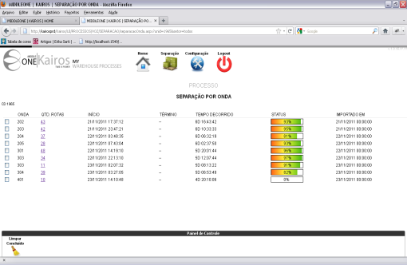
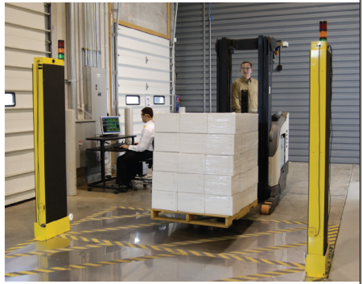
COMPONENTES DO SISTEMA
OFERTA COMPLETA SEAL
Tags
Leitores e Antenas
Coletores
Portais
MIDDLEWARE

Slide 17












Alguns projetos RFID

Slide 18
COOPERATIVA VEILING HOLAMBRA
RFID
CONTROLE E GESTÃO AUTOMATIZADA DE MATERIAIS CIRCULANTES

Slide 19
OBJETIVOS DE
VALOR PARA O CLIENTE
- ATUALIZAÇÃO TECNOLÓGICA NA IDENTIFICAÇÃO E MOVIMENTAÇÃO DE MATERIAIS
- MELHORIA E RACIONALIZAÇÃO DE PROCESSOS E RECURSOS
- SEGURANÇA, INTEGRIDADE E DISPONIBLIZAÇÃO DA INFORMAÇÃO DE MOVIMENTAÇÃO DE
MATERIAL CIRCULANTES
- INTEGRAÇÃO COM ERP EM TEMPO REAL
- CONFIABILIDADE NOS PROCESSOS
- REDUZIR CUSTOS
- ELIMINAR LANÇAMENTOS MANUAIS
- EVITAR FRAUDES
- FACILITAR O INVENTÁRIO DOS MATERIAIS CIRCULANTES
- AUMENTAR EFICIENCIA OPERACIONAL

Slide 20
PROPOSTA DO CLIENTE
PARA ALCANÇAR OS OBJETIVOS PROPOSTOS
FASE 1 : ESTUDO DE VIABILIDADE TÉCNICA ATRAVÉS DE 1 PILOTO RFID
FASE 2 : PROJETO
FASE 3 : SUPORTE

Slide 21
COOPERATIVA VEILING HOLAMBRA
RFID
PROPOSTA SEAL PARA REALIZAÇÃO DA FASE 1
VIABILIDADE TÉCNICA

Slide 22
FASE 1 :VIABILIDADE TÉCNICA
OBJETIVOS
- IDENTIFICAÇÃO DOS LOCAIS A SEREM AUTOMATIZADOS COM RFID
- ANÁLISE DOS MATERIAIS A SEREM IDENTIFICADOS (CARRINHOS, DIVISÓRIAS,
CESTOS, SUPORTES, PORTA VASOS, MULTIUSO)
DEFINIÇÃO DE LEITORES RFID
DEFINIÇÃO DE ANTENAS RFID
DEFINIÇÃO DE ETIQUETAS RFID
IDENTIFICAÇÃO DE 1000 ITENS CONTEMPLANDO TODO O CONJUNTO DE MATERIAL CIRCULANTE
IDENTIFICAÇÃO DE POSSÍVEIS FONTES DE RUÍDO PARA RFID
TESTES DE ACURACIDADE E TEMPOS DE LEITURA

Slide 23
FASE 1 :VIABILIDADE TÉCNICA
ENTREGÁVEIS
RELATÓRIO DE RECOMENDAÇÃO TÉCNICA:
DEFINIÇÃO DOS MODELOS DE TAG
DEFINIÇÃO DO LOCAL DE IDENTIFICAÇÃO PARA CADA TIPO DE MATERIAL
RESULTADO DOS TESTES DE ACURACIDADE E TEMPO DE LEITURA PARA CADA CONJUNTO DE MATERIAL CIRCULANTES
DEFINIÇÃO DOS LOCAIS E PROCESSOS QUE UTILIZARÃO PORTAIS RFID
DEFINIÇÃO DOS LOCAIS E PROCESSOS QUE UTILIZARÃO COLETORES RFID
DEFINIÇÃO DE LEITORES RFID
DEFINIÇÃO DE ANTENAS
DEFINIÇÃO DE COLETORES DE DADOS RFID

Slide 24
FASE 1 :VIABILIDADE TÉCNICA
TESTES
PORTAL RFID
PASSAGENS DE CARRINHO VAZIO
PASSAGENS DE CARRINHO COM MATERIAIS CIRCULANTES COM PRODUTOS
PASSAGENS DE CARRINHO COM MATERIAIS CIRCULANTES VAZIOS
PASSAGENS DE CARRINHO COM MATERIAIS CIRCULANTES VAZIOS EMPILHADOS
PASSAGENS DE CARRINHO COM BASE METÁLICA DE CARRINHOS EMPILHADOS
COLETORES DE DADOS
LEITURA DE CARRINHO VAZIO
LEITURA DE CARRINHO COM MATERIAIS CIRCULANTES E PRODUTOS
LEITURA DE CARRINHO COM MATERIAIS CIRCULANTES VAZIOS
LEITURA DE CARRINHO COM MATERIAIS CIRCULANTES VAZIOS EMPILHADOS
LEITURA DE CARRINHO COM BASE METÁLICA DE CARRINHOS EMPILHADOS

Slide 25
COOPERATIVA VEILING HOLAMBRA
RFID
PROPOSTA SEAL PARA REALIZAÇÃO DA FASE 2
PROJETO

Slide 26
FASE 2 – PROJETO
MACRO ATIVIDADES
KICKOFF
FORNECIMENTO E FIXAÇÃO DE TAGS (1 MILHÃO DE MATERIAIS)
FORNECIMENTO DE INFRAESTRUTURA
CRONOGRAMA
ESPECIFICAÇÃO TÉCNICA, FUNCIONAL E NÃO FUNCIONAL DE SOFTWARE
MODELAGEM DE DADOS E INTEGRAÇÃO ENTRE SISTEMAS
CUSTOMIZAÇÃO / DESENVOLVIMENTO DE SOFTWARE
MONTAGEM /CONFIGURAÇÃO DE AMBIENTE DE HOMOLOGAÇÃO
TESTES INTEGRADOS
STRESS TEST
MATERIAL DE TREINAMENTO
TREINAMENTO DE MULTIPLICADORES
MONTAGEM / CONFIGURAÇÃO DE AMBIENTE DE PRODUÇÃO
OPERAÇÃO INICIAL ASSISTIDA

Slide 27
FASE 2 – PROJETO
PROCESSOS
GRAVAÇÃO DE TAGS
RECEBER MATERIAL DE FORNECEDOR
RECEBER CARRO VAZIO
RECEBER MATERIAL CIRCULANTE VAZIO
ENTREGAR MATERIA À CLIENTE
RECEBER MATERIAL KLOK
ENTREGAR CARRO VAZIO
DISTRIBUIR INTERMEDIAÇÃO
INVENTÁRIO
CONTINGÊNCIA
MONITORAMENTO

Slide 28
FASE 2 – PROJETO
PREMISSAS
FORNECIMENTO
TODOS OS EQUIPAMENTOS FORNECIDOS NA PROPOSTA COMERCIAL SÃO HOMOLOGADOS PELA ANATEL
TAGS FORNECIDOS SERÃO PADRÃO EPC CLASSE 1 GEN 2, PADRÃO INTERNACIONAL DA ETIQUETA RFID (GS1/EPCGLOBAL).
EQUIPAMENTOS RFID COM SUPORTE A LLRP (LOW LEVEL READER PROTOCOL) CAMADA DE COMUNICAÇÃO ENTRE O MIDDLEWARE E OS LEITORES RFID, PADRONIZADOS PELA GS1/EPCGLOBAL.
SOFTWARE MIDDLEWARE (KAIROS) COM NÚCLEO DESENVOLVIDO OBEDECENDO A PADRÕES DA GS1/EPCGLOBAL TANTO NA CAMADA DE TROCA DE INFORMAÇÕES (ALE – APPLICATION LEVEL EVENTS) QUANTO NA COMUNICAÇÃO COM LEITORES RFID COM SUPORTE A LLRP, OU SEJA, NO CASO DE NECESSIDADE DE UTILIZAÇÃO DE MULTIPLOS MODELOS DE LEITORES OU INTEGRAÇÃO ENTRE SISTEMAS RFID, NENHUMA ALTERAÇÃO NO SOFTWARE SE FAZ NECESSÁRIO.
GRAVAÇÃO DAS TAGS UTILIZANDO A CODIFICAÇÃO GRAI-96BIT (GLOBAL RETURNABLE ASSET IDENTIFIER) PERMITIDO A SERIALIZAÇÃO DE ITEM RETORNÁVEIS PADRONIZADO PELA GS1/EPCGLOBAL.
(urn:epc:tag:grai-96:FilterValue.CompanyPrefix.AssetType.SerialNumber)

Slide 29
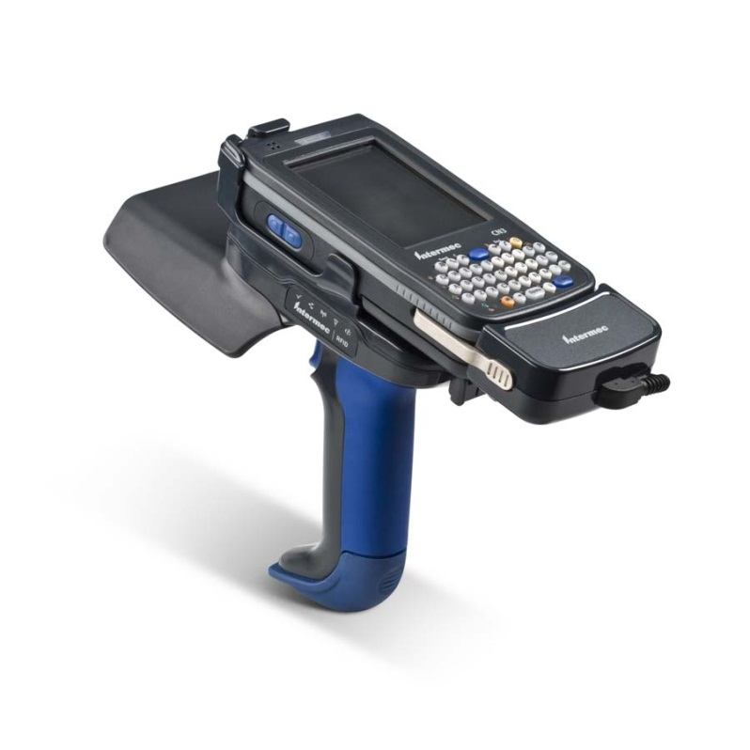
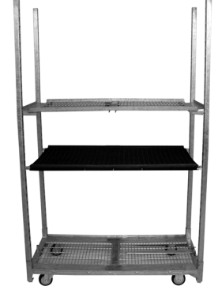
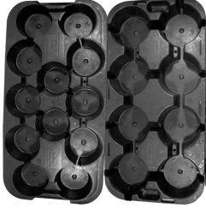
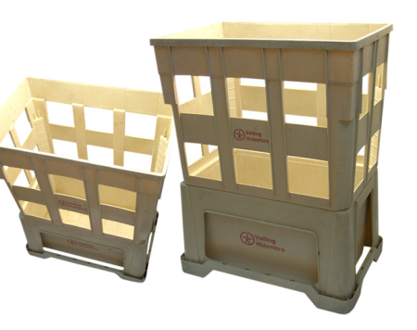
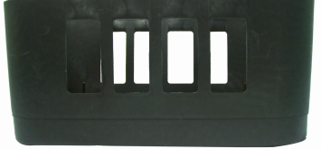
FASE 2 – PROJETO
GRAVAÇÃO DE TAGS
GRAVAÇÃO DE TAGS
GRAVAÇÃO DO CÓDIGO IDENTIFICADOR DO CARRINHO E MATERIAL CIRCULANTE NA TAG RFID NO MOMENTO DA IDENTIFICAÇÃO DO MESMO, PROCESSO A SER REALIZADO COM COLETORES DE DADOS RFID.
GRAVAÇÃO UTILIZANDO PADRÃO EPC GRAI-96 BITS, PERMITINDO A SERIALIZAÇÃO DOS MATERIAIS IDENTIFICADOS E PADRONIZADO PELA GS1/EPCGLOBAL,
A NUMERAÇÃO DEVE SER CONTROLADA NO ERP, PARA ISSO SERÁ NECESSÁRIA WIFI PARA CONSULTA DA NUMERAÇÃO DISPONIVEL PARA IDENTIFICAÇÃO DO MATERIAL CIRCULANTE

Slide 30

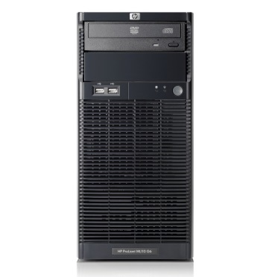
FASE 2 – PROJETO
PROCESSO
RECEBER MATERIAL DE FORNECEDOR
O processo automatizado proposto é a utilização de portais RFID na área de recebimento, portal composto por 4 antenas, 1 sinalizador luminoso, 1 terminal de consulta touch junto a estrutura do portal e 1 coletor de dados.
Com o coletor de dados o conferente realiza a sua identificação, faz a leitura da doca que irá atuar e lê a guia de fornecimento do produtor, após a entrada destas informações no sistema, o ERP deverá enviar a relação dos carrinhos e materiais circulantes daquela remessa para a base de dados do Sistema Seal (Kairos)
COLETOR ENVIA
- LOGIN
- DOCA
- GFP
ERP ENVIA
- CLIENTE
- CARRINHO
- MATERIAIS CIRCULANTES
KAIROS RECEBE
- CLIENTE
- CARRINHO
- MATERIAIS CIRCULANTES
COLETOR
ERP
KAIROS

Slide 31
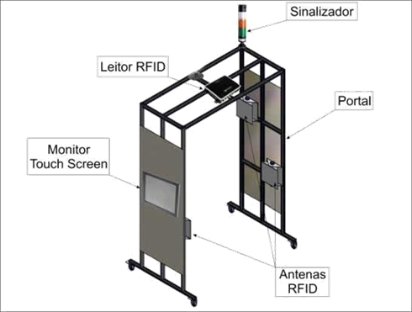
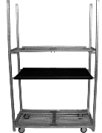
FASE 2 – PROJETO
PROCESSO
RECEBER MATERIAL DE FORNECEDOR
Com os dados carregados no Sistema Seal, sugerimos que com o coletor de dados o conferente leia um código de barras do portal qual ira realizar a passagem com os carrinhos, automaticamente o Sistema Seal carrega os dados no terminal do portal, aciona o sinalizador verde e aguarda a passagens.
COLETOR ENVIA
- LÊ ID DO PORTAL
ENTRANDO PELO PORTAL

Slide 32
FASE 2 – PROJETO
PROCESSO
RECEBER MATERIAL DE FORNECEDOR
Ao final da passagem, com o coletor de dados o conferente finaliza indica o final de processo e solicita a impressão da consolidação do recebimento. Sistema Seal porta envia para o ERP os dados consolidados, e conferente direciona o material para cliente ou Kloc de acordo com a GFP.
ENVIA MCs LIDOS
ERP
COLETOR
FINALIZA PROCESSO
DESABILITA PORTAL
SOLICITA IMPRESSÃO

Slide 33
FASE 2 – PROJETO
PROCESSO
RECEBER MATERIAL DE FORNECEDOR
CONTINGÊNCIA
NO CASO DE PROBLEMA NO PORTAL RFID SERÁ POSSIVEL REALIZAR O MESMO PROCESSO COM COLETOR DE DADOS RFID.
NO CASO DE FALHA DE WIFI NO PORTAL RFID, O TERMINAL TOUCH DEVERÁ SINALIZAR PARA O CONFERENTE A FALHA DE CONECTIVIDADE COM ERP. SE O CONFERENTE ESTIVER NO MEIO DO PROCESSO O PORTAL DEVE REALIZAR O PROCEDIMENTO DE LEITURA E AO RETORMAR A REDE, OS DADOS SERÃO ENVIADOS AUTOMATICAMENTE PARA O ERP.
NO CASO DE FALHA DE WIFI SEJA NO INICIO DA OPERAÇÃO, O CONFERENTE DEVE INFORMAR DOS DADOS NO TERMINAL DO PORTAL RFID DE: LOGIN, DOCA e GFP PARA QUE O PROCESSO SE INICIALIZE, E AO RETOMAR A REDE, OS DADOS SERÃO ENVIADOS AUTOMATICAMENTE.

Slide 34
FASE 2 – PROJETO
PROCESSO
RECEBER CARRO VAZIO
O processo automatizado sugerido é a utilização de portal RFID, onde o conferente entra com o cartão do cliente no terminal RFID, habilitando o portal para o recebimento dos carros vazios, realizando a leitura dos carrinhos vazios, carrinhos empilhados, carrinhos com MCs empilhados. A finalização do processo poderá realizado no terminal RFID ou utilizando um coletor de dados, solicitando a geração da impressão do recibo.
ENTRANDO PELO PORTAL

Slide 35
FASE 2 – PROJETO
PROCESSO
RECEBER CARRO VAZIO
CONTINGÊNCIA
NO CASO DE PROBLEMA NO PORTAL RFID SERÁ POSSIVEL REALIZAR O MESMO PROCESSO COM COLETOR DE DADOS RFID.
NO CASO DE FALHA DE WIFI NO PORTAL RFID, O TERMINAL TOUCH DEVERÁ SINALIZAR PARA O CONFERENTE A FALHA DE CONECTIVIDADE COM ERP. SE O CONFERENTE ESTIVER NO MEIO DO PROCESSO O PORTAL DEVE REALIZAR O PROCEDIMENTO DE LEITURA E AO RETORMAR A REDE, OS DADOS SERÃO ENVIADOS AUTOMATICAMENTE PARA O ERP.
NO CASO DE FALHA DE WIFI SEJA NO INICIO DA OPERAÇÃO, O CONFERENTE DEVE INFORMAR DOS DADOS NO TERMINAL DO PORTAL RFID DE: LOGIN, CARTÃO CLIENTE PARA QUE O PROCESSO SE INICIALIZE, E AO RETOMAR A REDE, OS DADOS SERÃO ENVIADOS AUTOMATICAMENTE.

Slide 36
FASE 2 – PROJETO
PROCESSO
RECEBER MATERIAL CIRCULANTE VAZIO
PROCESSO ELIMINADO COM O PROCESSO “RECEBER CARRO VAZIO”
ESTE ERA UM SUBPROCESSO DO PROCESSO “RECEBER CARRO VAZIO” , QUAL SOLICITAVA QUE O CONFERENTE INFORMASSE OS MATERIAIS CIRCULANTES E SUAS QUANTIDADES RECEBIDAS, COM O PROCESSO PROPOSTO, O PORTAL RFID TEM A CAPACIDADE DE REALIZAR A LEITURA DO TAG DO CARRINHO E DOS MATERIAIS CIRCULANTES AO MESMO TEMPO, ELIMINANDO ESTE SUBPROCESSO.

Slide 37
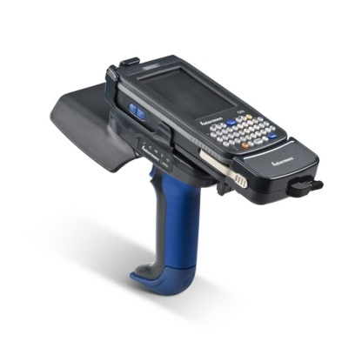
FASE 2 – PROJETO
PROCESSO
ENTREGAR MATERIAL À CLIENTE
A entrega de material a cliente pode ser realizada de duas maneiras, utilizando coletor de dados ou portal RFID a escolha deverá ser definida no piloto, visto que os carrinhos que são puxado à área de clientes são de vários clientes e são separados quando estão próximos a doca do cliente, desta forma, o coletor seria mais indicado, mas caso conseguíssemos definir que o puxador entregue um cliente por vez, poderíamos utilizar portal na transição entre a área de recebimento de fornecedor para a Asa II.
OU
ENTRANDO PELO PORTAL
COLETOR RFID

Slide 38
FASE 2 – PROJETO
PROCESSO
ENTREGAR MATERIAL À CLIENTE
Se utilizarmos o coletor de dados o processo ficará da mesma forma, com exceção a conferencia ao invés de visual seria realizada lendo os tags RFID do carrinho do cliente, garantindo a confiabilidade e velocidade do sistema RFID.
COLETOR RFID
Lê Código da Doca do Cliente
Lê os tags RFID do carrinho
Lê as tags RFID dos MCs
Envia dados para o ERP

Slide 39
FASE 2 – PROJETO
PROCESSO
ENTREGAR MATERIAL À CLIENTE
Se utilizarmos o portal RFID para realizar a entrega de materiais a cliente, podemos realizar a colocação de portal RFID entre a transição da área de recebimento de fornecedor e a ASA II ou em cada uma das docas de cliente.
Se colocarmos o portal na área de transição a solução fica como a figura abaixo.
A utilização do coletor somente para habilitar e desabilitar a leitura do portal, podendo ser realizado também no terminal do portal RFID, somente dando mobilidade para o puxador.
COLETOR
Lê código da doca
(lista de códigos evitando
a digitação)
Aciona o portal RFID
COLETOR
Finaliza o processo
Desabilita portal RFID
Passa os carrinhos pelo portal

Slide 40
FASE 2 – PROJETO
PROCESSO
ENTREGAR MATERIAL À CLIENTE
Se utilizarmos o portal RFID em cada uma das docas de cliente, o conferente ao chegar na doca, ativa o portal RFID utilizando o terminal do portal RFID, e ao passar o carrinho pelo portal, o mesmo já identifica se o carrinho pertence ou não àquela doca, sendo representado pelo sinalizador luminoso do portal. O portal deverá ler o tag RFID do carrinho e MCs e ao final enviar os dados para o ERP.
Passa os carrinhos pelo portal RFID
Na doca do cliente

Slide 41
FASE 2 – PROJETO
PROCESSO
ENTREGAR MATERIAL À CLIENTE
CONTINGÊNCIA
NO CASO DE PROBLEMA NO PORTAL RFID SERÁ POSSIVEL REALIZAR O MESMO PROCESSO COM COLETOR DE DADOS RFID.
NO CASO DE FALHA DE WIFI NO PORTAL RFID, O TERMINAL TOUCH DEVERÁ SINALIZAR PARA O CONFERENTE A FALHA DE CONECTIVIDADE COM ERP. SE O CONFERENTE ESTIVER NO MEIO DO PROCESSO O PORTAL DEVE REALIZAR O PROCEDIMENTO DE LEITURA E AO RETORMAR A REDE, OS DADOS SERÃO ENVIADOS AUTOMATICAMENTE PARA O ERP.
NO CASO DE FALHA DE WIFI SEJA NO INICIO DA OPERAÇÃO, O CONFERENTE DEVE INFORMAR DOS DADOS NO TERMINAL DO PORTAL RFID DE: LOGIN, CARTÃO CLIENTE PARA QUE O PROCESSO SE INICIALIZE, E AO RETOMAR A REDE, OS DADOS SERÃO ENVIADOS AUTOMATICAMENTE.

Slide 42
FASE 2 – PROJETO
PROCESSO
RECEBIMENTO DE MATERIAIS KLOC
Este processo pode ser realizado de duas maneiras, se a fila de carrinhos for separado por cliente, o conferente poderá ler todas as boletas daquele cliente com o coletor de dados, ao final, habilita o portal RFID informando que irá conferir os MCs daquele cliente, passa-se os carrinhos e MCs utilizando um carro puxador consolidando a quantidade total de carrinhos e MCs e ao final gerar uma impressão consolidada da passagem pelo portal RFID
COLETOR
Lê boletas
Aciona o portal RFID
COLETOR
Finaliza o processo
Desabilita portal RFID
Envia dados p/ ERP
Passa os carrinhos pelo portal
De conferencia Kloc

Slide 43
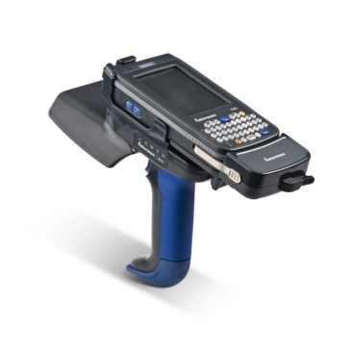
FASE 2 – PROJETO
PROCESSO
RECEBIMENTO DE MATERIAIS KLOC
Se existir a necessidade de amarração do carrinho x MCs, ou a fila de carrinhos tenham clientes distintos, sugerimos a utilização de coletor de dados para a conferencia dos MCs, não mais o portal.
O coletor RFID lê a(s) boleta(s) e realiza a leitura dos tags RFID do carrinho e dos MCs.
COLETOR RFID
Lê boletas
Ler tags RFID
Enviar para ERP
Solicita a impressão do MCs

Slide 44
FASE 2 – PROJETO
PROCESSO
RECEBIMENTO DE MATERIAIS KLOC
CONTINGÊNCIA
NO CASO DE PROBLEMA NO PORTAL RFID SERÁ POSSIVEL REALIZAR O MESMO PROCESSO COM COLETOR DE DADOS RFID.
NO CASO DE FALHA DE WIFI NO PORTAL RFID, O TERMINAL TOUCH DEVERÁ SINALIZAR PARA O CONFERENTE A FALHA DE CONECTIVIDADE COM ERP. SE O CONFERENTE ESTIVER NO MEIO DO PROCESSO O PORTAL DEVE REALIZAR O PROCEDIMENTO DE LEITURA E AO RETORMAR A REDE, OS DADOS SERÃO ENVIADOS AUTOMATICAMENTE PARA O ERP.
NO CASO DE FALHA DE WIFI SEJA NO INICIO DA OPERAÇÃO, O CONFERENTE DEVE INFORMAR DOS DADOS NO TERMINAL DO PORTAL RFID/COLETOR DE: LOGIN, CLIENTE, BOLETAS PARA QUE O PROCESSO SE INICIALIZE, E AO RETOMAR A REDE, OS DADOS SERÃO ENVIADOS AUTOMATICAMENTE.

Slide 45
FASE 2 – PROJETO
PROCESSO
ENTREGAR CARRO VAZIO
Os produtores/fornecedores da Veiling podem fazer pedidos de carrinhos e MCs vazios para locação. Desta forma, sugerimos um portal RFID para realizar a conferencia destes pedidos.
O conferente com um coletor de dados informa o número do pedido faz a leitura do portal que irá realizar a passagem do material, passa o MCs o portal realiza a leitura e envia as informações para o ERP, ao final da passagem desabilita o portal com o coletor de dados caso o portal seja compartilhado com outros clientes. Ao final solicita impressão do recibo, neste momento o coletor deve consolidar se todos os itens do pedido foram separados com sucesso.
COLETOR
Informa o Portal RFID
Informa Pedido
Aciona o portal RFID
COLETOR
Finaliza o processo
Desabilita portal RFID
Solicita a impressão
Passa os carrinhos e MCs
vazios pelo portal

Slide 46
FASE 2 – PROJETO
PROCESSO
ENTREGAR CARRO VAZIO
CONTINGÊNCIA
NO CASO DE PROBLEMA NO PORTAL RFID SERÁ POSSIVEL REALIZAR O MESMO PROCESSO COM COLETOR DE DADOS RFID.
NO CASO DE FALHA DE WIFI NO PORTAL RFID, O TERMINAL TOUCH DEVERÁ SINALIZAR PARA O CONFERENTE A FALHA DE CONECTIVIDADE COM ERP. SE O CONFERENTE ESTIVER NO MEIO DO PROCESSO O PORTAL DEVE REALIZAR O PROCEDIMENTO DE LEITURA E AO RETORMAR A REDE, OS DADOS SERÃO ENVIADOS AUTOMATICAMENTE PARA O ERP.
NO CASO DE FALHA DE WIFI SEJA NO INICIO DA OPERAÇÃO, O CONFERENTE DEVE INFORMAR DOS DADOS NO TERMINAL DO PORTAL RFID/COLETOR DE: LOGIN, PEDIDO PARA QUE O PROCESSO SE INICIALIZE, E AO RETOMAR A REDE, OS DADOS SERÃO ENVIADOS AUTOMATICAMENTE.

Slide 47
FASE 2 – PROJETO
PROCESSO
DISTRIBUIR INTERMEDIAÇÃO
PROCESSO AUTOMATIZADO
1 - CONFERENTE SE IDENTIFICA NO COLETOR DE DADOS RFID
2 – CONFERENTE REALIZA A SEPARAÇÃO MANUAL DE UM DETERMINADO CARRINHO COM VÁRIAS BOLETAS DE INTERMEDIAÇÃO DE CLIENTES DIFERENTES NO PÁTIO DE DISTRIBUIÇÃO, PARA SEPARAÇÃO DOS PRODUTOS PARA UM NOVO CARRINHO PARA UM DETERMINADO CARRINHO/CLIENTE.
3 – CONFERENTE LÊ A TAG DO NOVO CARRINHO E O COLETOR ENVIA ESTA INFORMAÇÃO PARA O ERP ZERANDO AS BOLETAS DESTE CARRINHO
4 – CONFERENTE LÉ O CÓDIGO DAS GUIAS DE FORNECIMENTO DE PRODUTOS UTILIZANDO O COLETOR DE DADOS
5 – CONFERENTE REALIZA A LEITURA DAS TAGS DOS MATERIAIS CIRCULANTES
6 – COLETOR ENVIA A TAG DO CARRINHO, CÓDIGO DAS GUIAS DE FORNECIMENTO E AS TAGS DOS MATERIAIS CIRCULANTES PARA O ERP
7 – CONFERENTE SOLICITA A IMPRESSÃO DOS MATERIAIS CIRCULANTES ANEXANDO-O NO CARRINHO.

Slide 48
FASE 2 – PROJETO
PROCESSO
DISTRIBUIR INTERMEDIAÇÃO
CONTINGÊNCIA
NO CASO DE FALHA DE WIFI NA UTILIZAÇÃO DO COLETOR DE DADOS RFID, O CONFERENTE DEVERÁ CONTINUAR O TRABALHO EM MODO STANDALONE E NA RETOMADA DA REDE OS DADOS DEVEM SER TRANSMITIDOS AUTOMATICAMENTE, O COLETOR DEVE SINALIZAR A FALHA DE COMUNICAÇÃO PARA O CONFERENTE.

Slide 49
FASE 2 – PROJETO
PROCESSO
MONITORAMENTO
FORNECIMENTO DE UM PAINEL DE ADMINISTRAÇÃO DA SOLUÇÃO, VISUALIZANDO A OPERAÇÃO E SUAS SITUAÇÕES DE FUNCIONAMENTO GERANDO ALERTA DE FALHAS, TAIS COMO:
SITUAÇÃO DOS PORTAIS RFID, TERMINAIS TOUCH SCREEN
STATUS DA COMUNICAÇÃO ENTRE PORTAIS E ERP
RECEBIMENTOS DE FORNECEDORES EM ANDAMENTO
RECEBIMENTOS DE CARRO VAZIOS EM ANDAMENTO
RECEBIMENTOS DE MATERIAIS CIRCULANTE VAZIO EM ANDAMENTO
ENTREGAS DE MATERIAIS À CLIENTE EM ANDAMENTO
RECEBIMENTO DE MATERIAL KLOK EM ANDAMENTO
ENTREGAS DE CARROS CARRO VAZIO EM ANDAMENTO
DISTRIBUIÇÃO DE INTERMEDIÇÃO EM ANDAMENTO
TEMPO DE OPERAÇÃO DE UMA DETERMINADA ATIVIDADE
E OUTRAS INFORMAÇÕES RELEVANTES A SEREM LEVANTADAS NO PROJETO

Slide 50
FASE 2 – PROJETO
PROCESSO
INTEGRAÇÃO
INTEGRAÇÃO UTILIZANDO WEBSERVICE ENTRE OS COLETORES DE DADOS, COLETORES DE DADOS RFID E PORTAIS COM O ORACLE EBS.

Slide 51
COOPERATIVA VEILING HOLAMBRA
RFID
PROPOSTA SEAL PARA REALIZAÇÃO DA FASE 3
SUPORTE TÉCNICO / OPERACIONAL

Slide 52
FASE 3 – PROJETO
PROCESSO
SUPORTE TÉCNICO / OPERACIONAL
SUPORTE TELEFÔNICO
ATENDIMENTO (dias úteis: 6hs as 20hs, Sábados 7hs as 17hs e Domingos 7hs as 12hs)
RECURSO NÍVEL I
PARA ABERTURA DE CHAMADO (10 MIN PARA ESTE ATENDIMENTO)
SUPORTE NÍVEL II
PARA ATENDIMENTO EFETIVO (4 HORAS PARA RESOLUÇÃO).
RECURSOS DE SUPORTE NÍVEIS I E II DA SEAL EM SÃO PAULO.
ABERTURA E FECHAMENTO DE CHAMADO COM ENVIO DE TÉCNICO AO LOCAL CASO SEJA NECESSÁRIO, COM BACKUP DE EQUIPAMENTOS.

